Slide 1
AIエージェント アイデアソン by Animoca Brands Japan
STARRING
教材の主語を、「自分」に。
自分の問いで学び、仮想学校で出番を見つける。
渡邉 直也 | TECH.C. AI専攻 / LITALICOワンダー 学習サポート
STARRING / AIエージェント アイデアソン by Animoca Brands Japan
01
Notes:
STARRINGの渡邉直也です。
STARRINGは、英語で「主演する」という意味です。
その名前のとおり、教材の主役を「自分」にする学び方を提案します。
まずは、そう考えたきっかけからお話しします。

Slide 2
THE PROBLEM
学びたい。
でも、続けるのは難しい。
最初に届けたいのは、英語を学び直したい18歳以上の人。
目標はあるのに、毎回「何から始めるか」で止まってしまう。
私自身も、その一人です。
目標はある
→
入口が重い
→
だから続かない
STARRING / AIエージェント アイデアソン by Animoca Brands Japan
02
Notes:
最初に届けたいのは、英語を学び直したい18歳以上の人です。
目標はあるのに、毎回「何から始めるか」で止まってしまう。実は、私自身もそうでした。
だから、頑張り方ではなく、学びの「入口」を変えたいと考えました。

Slide 3
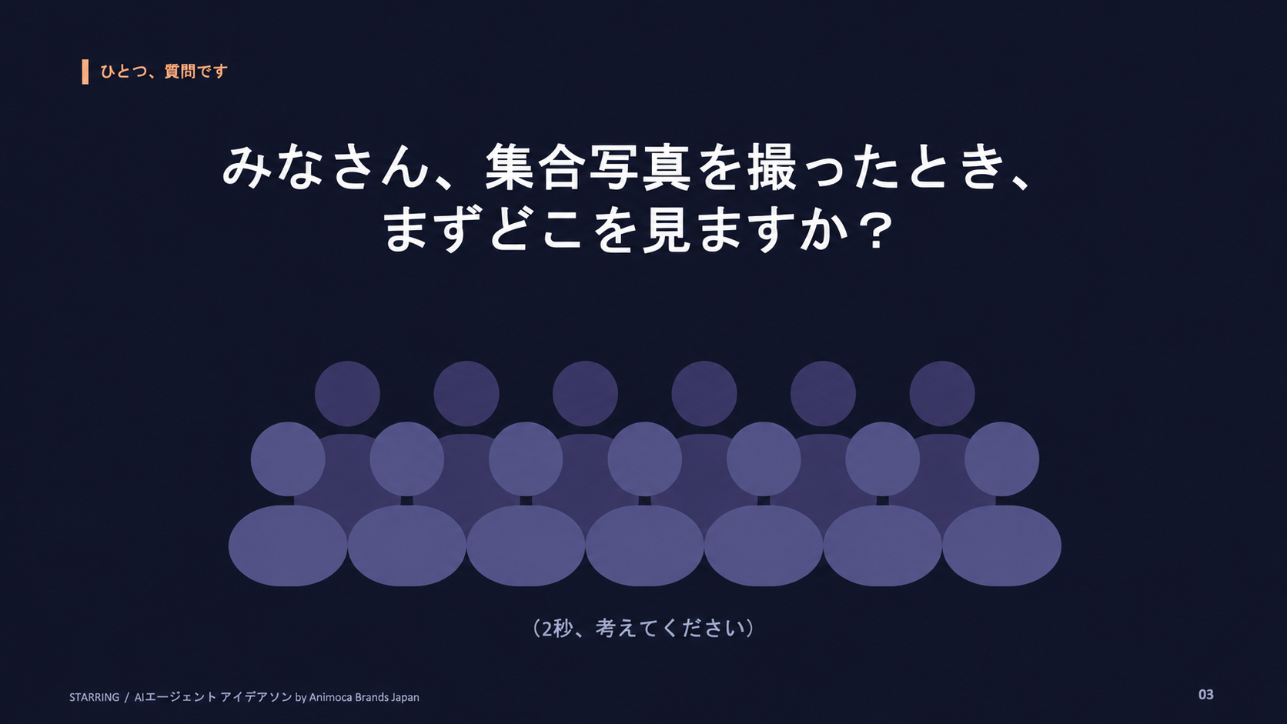

ひとつ、質問です
みなさん、集合写真を撮ったとき、
まずどこを見ますか？
（2秒、考えてください）
STARRING / AIエージェント アイデアソン by Animoca Brands Japan
03
Notes:
ここで質問です。
集合写真を撮ったとき、まずどこを見ますか？

Slide 4
THE ANSWER
「自分」ですよね。
探そうとする前に、自分が気になる。
STARRING / AIエージェント アイデアソン by Animoca Brands Japan
04
Notes:
……「自分」ですよね。
探そうとしなくても、まず自分が気になる。
この自然な関心を、学びの入口にできないかと考えました。

Slide 5
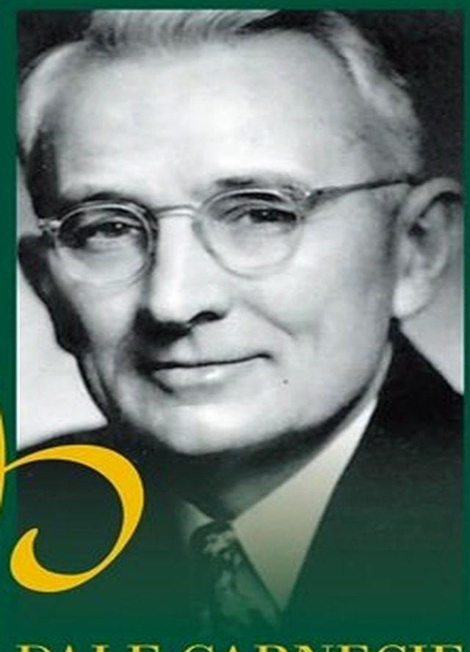

DALE CARNEGIE / 1936
この問いは、約90年前に書かれていた。
“When you see a group photograph
that you are in, whose picture
do you look for first?”
「自分も写っている集合写真を見るとき、
あなたは、まず誰の写真を見るだろう？」
デール・カーネギー『人を動かす』 (1936)
だから私は、この「自分への関心」を学びの入口にできないかと考えました。
写真・書影：D・カーネギー著、山口博訳『人を動かす』（創元社） 原著：How to Win Friends and Influence People (1936)
STARRING / AIエージェント アイデアソン by Animoca Brands Japan
05
Notes:
この問いは、約90年前、カーネギーの『人を動かす』にも書かれていました。
人は自然と「自分」に注意が向く。ここが、この企画の出発点です。

Slide 6
THE QUESTION / 学びの入口
勉強って、
「自分ごと」じゃないと
興味が湧きにくいですよね。
役に立つと分かっていても、知らない誰かの例文を眺めるだけでは、
「自分もやってみたい」には、なかなかつながらない。
だったら、教材の中に「自分」が登場したら？
その発想から生まれたのが——
STARRING / AIエージェント アイデアソン by Animoca Brands Japan
06
Notes:
勉強って、自分ごとにならないと、なかなか興味が湧かない部分がありますよね。将来役に立つとは分かっていても、知らない誰かが出てくる例文をただ読むだけでは、自分もやってみたいという気持ちにつながりにくい。だったら、教材の中に自分が登場したらどうでしょう。自分の興味や得意が、学びの場面とつながったら。そこで私が提案するのが、こちらです。

Slide 7
THE SOLUTION / WHY AGENT
STARRINGです。
AIエージェントが、学びの「次」を組み立て続ける。
→
→
→
AGENT
INPUT
OUTPUT
AGENT
1 読みとる
2 教材と問いを届ける
3 仮想教室で答える
4 次を選ぶ
目標・本人が選んだメモ・
前回の回答
興味に合う短い教材と、
説明するための問い
AIの先生・同級生の前で、
自分の言葉で
できたら応用へ、
難しければ復習へ
結果は次回へ。この流れを、毎回くり返す
その都度、自分で進める学習
STARRINGのエージェント
教材選び・出題・復習を、
その都度、自分で組み立てる
学習の結果に合わせて、教材・出番・復習を選ぶ。
「何から始めるか」で止まる負担を引き受ける
STARRING / AIエージェント アイデアソン by Animoca Brands Japan
07
Notes:
STARRINGです。
AIエージェントが、目標やメモ、前回の回答を読みとり、興味に合う短い教材と、説明するための問いを届けます。
短い教材で学んだあと、AIの先生や同級生がいる教室で、自分の言葉で答えます。その結果を見て、エージェントが次の教材と出番を選びます。
教材・出番・復習を、結果に応じてつなぐ進行役を、エージェントに任せます。

Slide 8

構想図｜先生・同級生は AI
08
Notes:
たとえば、宇宙の話から学んだorbit。
先生に「orbitって、どういう意味？」と聞かれて、自分の力で「軌道のことです」と答える。
先生も同級生もAIですが、学んだことを自分で使う場面が、ここにあります。

Slide 9
THE REWARD / CHOICE
褒めるのは「説明の中身」。競争は、自分で選ぶ。
反応は、説明の中身に返す
競争も通知も、本人が選ぶ
01
自分で説明できた
OFF
マイペース
例を使って、意味を説明できた
自分のペースで学びに集中
02
伝わる説明を練習できた
CO-OP
協力モード
AIの仲間が、伝わった点と足りない点を返す
得意を持ち寄り課題に挑む
03
次の挑戦につながる
RIVAL
ライバルと競争
できたことを、次の課題に反映する
相手の上達を刺激にする
根拠のない「天才！」ではなく、実際の説明に「どこがよかったか」を返す。競争は、いつでも止められる。
STARRING / AIエージェント アイデアソン by Animoca Brands Japan
09
Notes:
反応は、正解かどうかだけでは決めません。
例を使って説明できたか。どこが伝わり、どこが足りなかったかを、具体的に返します。
そして、競争や通知は全員にはかけません。マイペース、協力、ライバル。本人が選び、いつでも止められます。

Slide 10
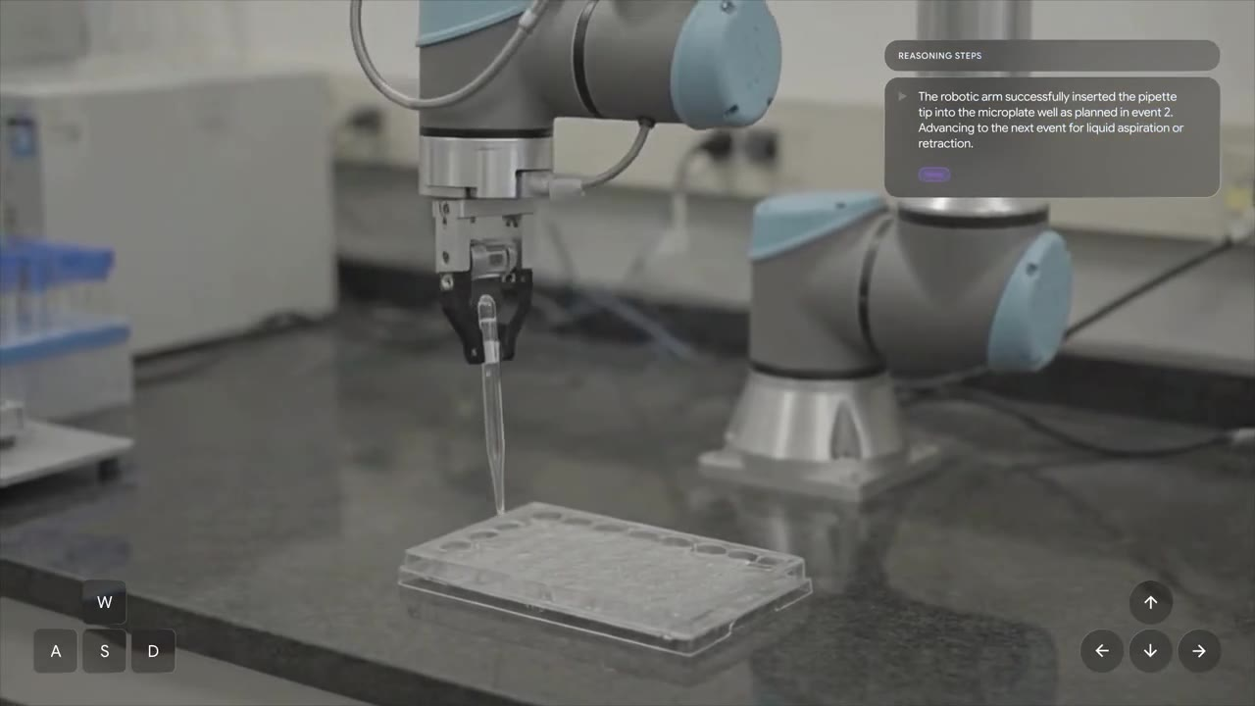
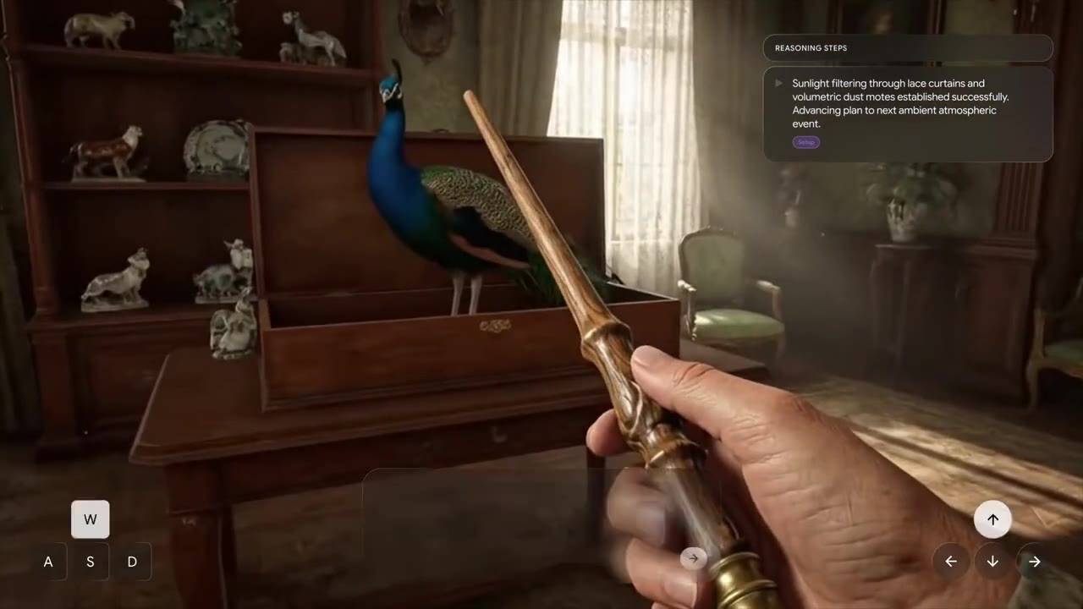
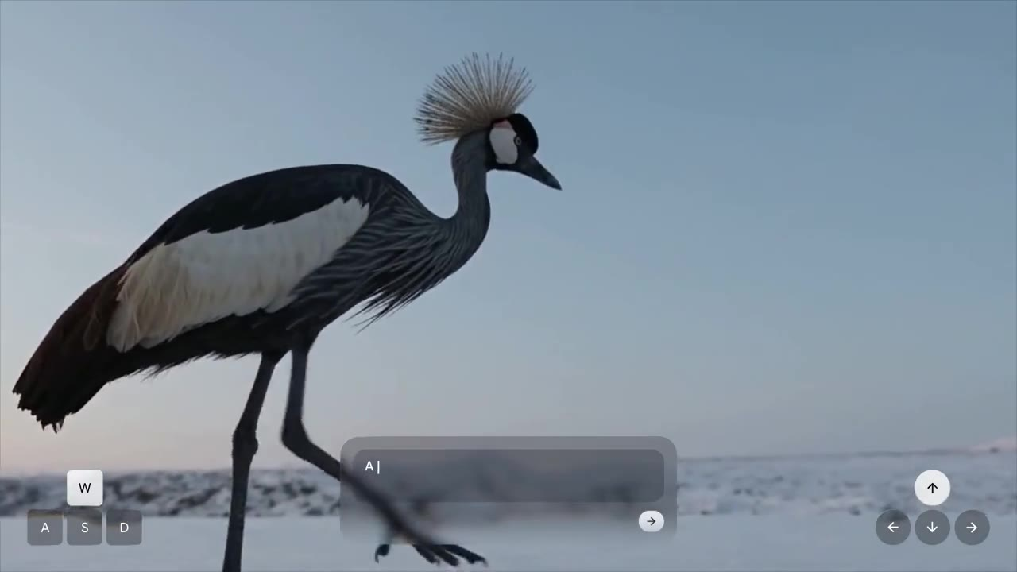
FEASIBILITY / 技術的な実現可能性
必要な技術は、もうそろい始めている。
初期版の構想：Mindsの公開機能を組み合わせ、英語の1場面を2Dの教室で試作
自分を覚えて、
次を選ぶ進行役
教材→出題→確認→
次回をつなぐ流れ
AIの先生・同級生
STARRINGの
教室画面とつなぐ
Mind
Skill
Circle（複数のMind）
Minds Connect SDK
長期記憶をもち、
裏側で自律的に動く
手順を決めた一連の流れを
Mindに装着できる
同じCircleのMind同士が
文脈を共有して協働
本人の同意で、外部アプリから
会話やスキル装着ができる
将来：ワールドモデルで、教室を「入り込める世界」へ
Genie 4 × Gemini
文章だけで、動いて探索できる
世界を生成する
Google DeepMind
2026.10.27 発表・研究プレビュー
ロボット実験の世界
一人称で歩ける世界
雪原を歩くカンムリヅル
出典：Minds公式FAQ／Minds Builder Hub「Minds Connect SDK」／Google DeepMind「Genie 4: A new generation of world simulation」(2026-10-27)
deepmind.google/blog/genie-4 ↗
STARRING / AIエージェント アイデアソン by Animoca Brands Japan
10
Notes:
では、本当につくれるのか。必要な技術は、もうそろい始めています。
Mindsには、本人を覚えて裏側で動くエージェント、手順をまとめるスキル、複数のMindが協力するCircleがあります。
公式のConnect SDKで、STARRINGの教室画面ともつなげられます。
まず架空データで英語の1場面を試作し、学習を始めやすいか、後日また取り組むか、別の問題でも説明できるかを確かめます。

Slide 11
STARRING / OUR VISION
集合写真の中から、
自分を探すように。
教材の中にも、
自分自身を見つけられる世界を。
ご清聴ありがとうございました
学ぶ。答える。認められる。そして、また自分から挑戦したくなる。
STARRING
私はこれから、AIと「自分が主役の学び」を続けていく。
STARRING / AIエージェント アイデアソン by Animoca Brands Japan
11
Notes:
集合写真で、自分を探すように。教材の中にも、自分を見つけられる世界を。
学ぶ。答える。認められる。そして、また挑戦したくなる。
私はこれから、AIと一緒に「自分が主役の学び」を続けていきます。
STARRINGでした。ありがとうございました。

